Slide 1

Diyabetin Mikrovasküler Komplikasyonları
Aile Hekimliği Pratiği için Vaka Temelli Yaklaşım

Slide 2
Amaç:
Aile hekimliği pratiğinde erken tanı, düzenli tarama ve uygun yönlendirme ile komplikasyonları önleyebilmek.
Öğrenim Hedefleri:
Mikrovasküler komplikasyonları tanıyabilmek
Tarama ve izlem stratejilerini rehberlere göre uygulayabilmek
Aile hekimi olarak risk azaltıcı yaklaşımlar geliştirebilmek
Gerektiğinde uygun yönlendirme kararı verebilmek

Slide 3
Patofizyoloji ve Genel Bakış Mikrovasküler Hasarın Temelleri
Kronik hiperglisemi → endotel disfonksiyonu
İleri glikasyon son ürünleri → damar sertliği
Sorbitol birikimi, oksidatif stres
En çok etkilenen dokular: retina, böbrek, sinir sistemi
Hipertansiyon ve dislipidemi süreci hızlandırır
(sadece glukoz değil, kan basıncı ve lipidler de mikrovasküler komplikasyonların ana etmenlerindendir.)

Slide 4
RETİNOPATİ

Slide 5
Vaka 1: “Görme Şikâyeti Olmayan Diyabetik Hasta”
57 yaşında erkek, 10 yıldır Tip 2 DM, göz muayenesi 2 yıl önce, görme şikâyeti yok.
Sorular:
Bu hasta ilk ne zaman ve ne sıklıkla göz muayenesi yaptırmalı?
Ne zaman sevk edilmeli?
Risk faktörleri nelerdir?
Tanıda göz muayenesi yapılmalı.
Retinopati yoksa yılda bir, iki yıl üst üste normalse 1-2 bir olabilir. (B kanıt düzeyi)
Hipertansiyon, dislipidemi ve uzun diyabet süresi retinopatiyi hızlandırır.

Slide 6
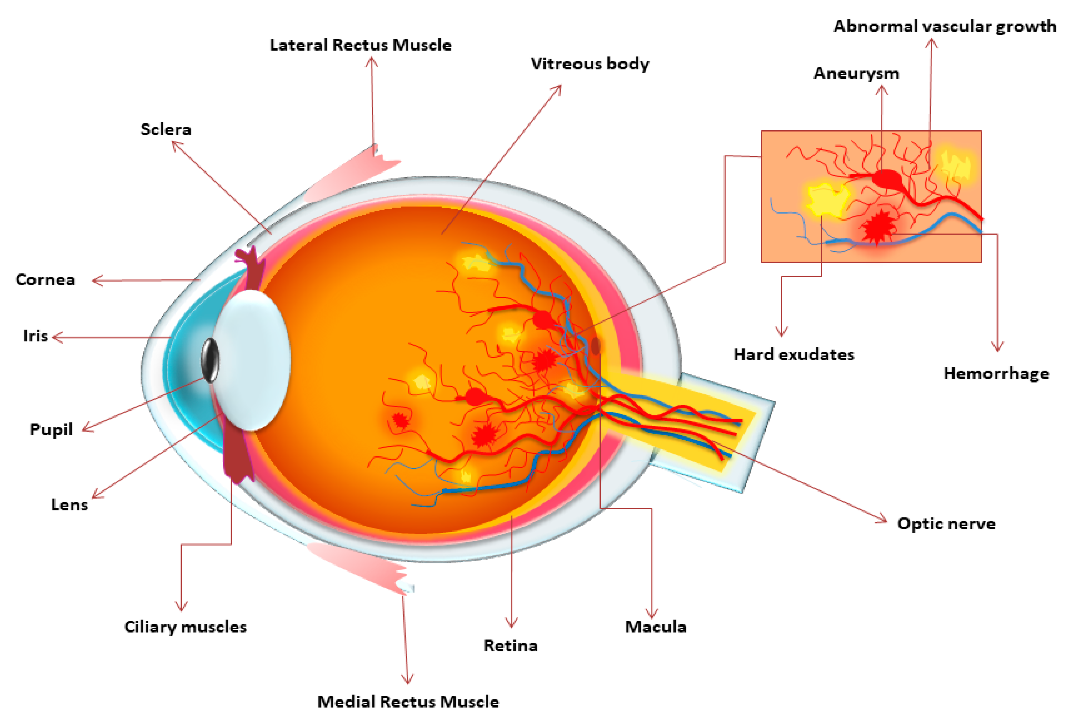
Kaynak: Ansari P, Tabasumma N, Snigdha NN, Siam NH, Panduru RVNRS, Azam S, Hannan JMA, Abdel-Wahab YHA. Diabetic Retinopathy: An Overview on Mechanisms, Pathophysiology and Pharmacotherapy. Diabetology. 2022; 3(1):159-175. https://doi.org/10.3390/diabetology3010011

Slide 7
Retinopati: Klinik Sınıflama
Retinopatinin evresi, görme kaybı riskini belirler.
Non-Proliferatif: Mikroanevrizma, eksüda, kanama
Proliferatif: Yeni damar oluşumu, vitreus kanaması, retina dekolmanı
Maküla Ödemi: Her evrede olabilir – en sık görme kaybı nedeni
Maküla ödemi varsa, hastanın görme kaybı kaçınılmaz olabilir!

Slide 8
Retinopati: Aile Hekiminin Sorumlulukları
Tanıda göz dibi muayenesi (Tip 2 DM)
Tip 1 DM’de 5 yıl sonra yıllık kontrol
Persistan mikroalbüminüride tarama sıklaştırılır – yönlendirmeler sıklaşmalı.
Gebelik planlayan diyabetlilerde her trimesterde muayene
Hipertansiyon ve dislipidemi mutlaka yönetilmelidir

Slide 9
NEFROPATİ

Slide 10
Vaka 2: İdrarda Protein Artışı
63 yaşında kadın, eGFR 70, idrardaki albumin/kreatinin oranı (AKO) 120 mg/g, HT yok, HbA1c %7,6, TİT: + protein
Sorular:
Bu değerler ne anlama gelir?
Takip planı nasıl olmalı?
Hangi durumda nefrolojiye yönlendirilir?
AKO >30 mg/g → anormal. 3 testten 2’si anormalse albüminüri tanısı konur.
Bu hasta erken evre nefropatidir. Nefrolojiye sevk edilmelidir.
Yılda bir eGFR + AKO takibi gerekir.

Slide 11
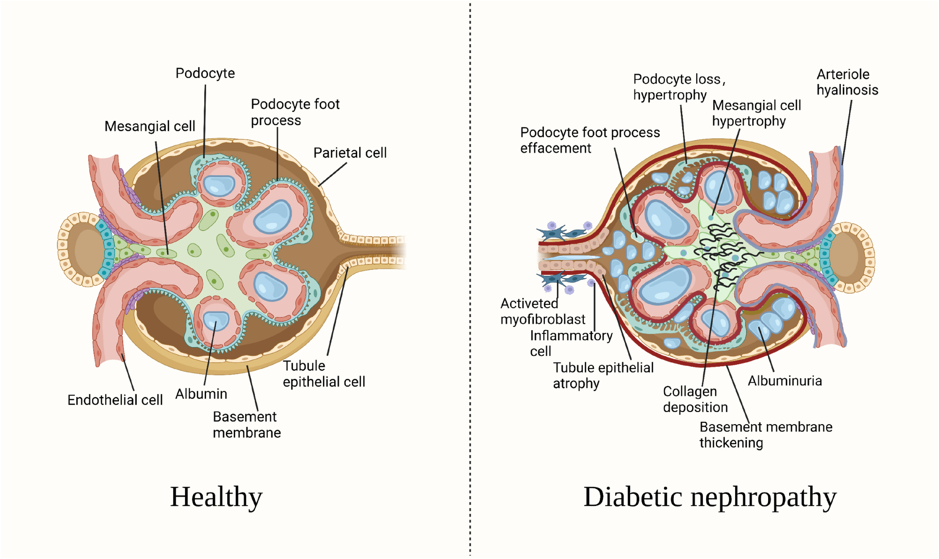
Kaynak: Role of Bile Acid Receptors in the Development and Function of Diabetic Nephropathy. Fang, Yuanyuan et al.Kidney International Reports, Volume 9, Issue 11, 3116 - 3133

Slide 12
Nefropati Tarama ve Tanı
Tip 1 DM: 5 yıl sonra, yıllık
Tip 2 DM: Tanı anında, yıllık
Tarama testleri:
  Spot idrarda albumin/kreatinin oranı
  Serum kreatinin + eGFR
Albüminüri >30 mg/g = anormal
eGFR <60 → 1 hafta içinde tekrar edilmeli. eGFR 60-90 arası düşüş hafiftir ama takip edilmelidir.
Tarama testleri rutin hasta takibine entegre edilmeli.

Slide 13
Nefropati Yönetimi
Glisemik kontrol
KB kontrolü <130/80 mmHg (ACEİ/ARB: Albüminüri varsa öncelikli tercih)
SGLT2 inhibitörleri: eGFR ≥20 → böbrek koruma sağlar
GLP-1 RA: KV riski yüksekse eklenebilir
Protein kısıtlaması: 0,8 g/kg/gün
Nefrolojiye yönlendirme: eGFR <30 veya AKO >300 mg/g
Hızlı GFR düşüşü varsa veya neden belirsizse, erken nefroloji konsültasyonu gerekir.

Slide 14
NÖROPATİ

Slide 15
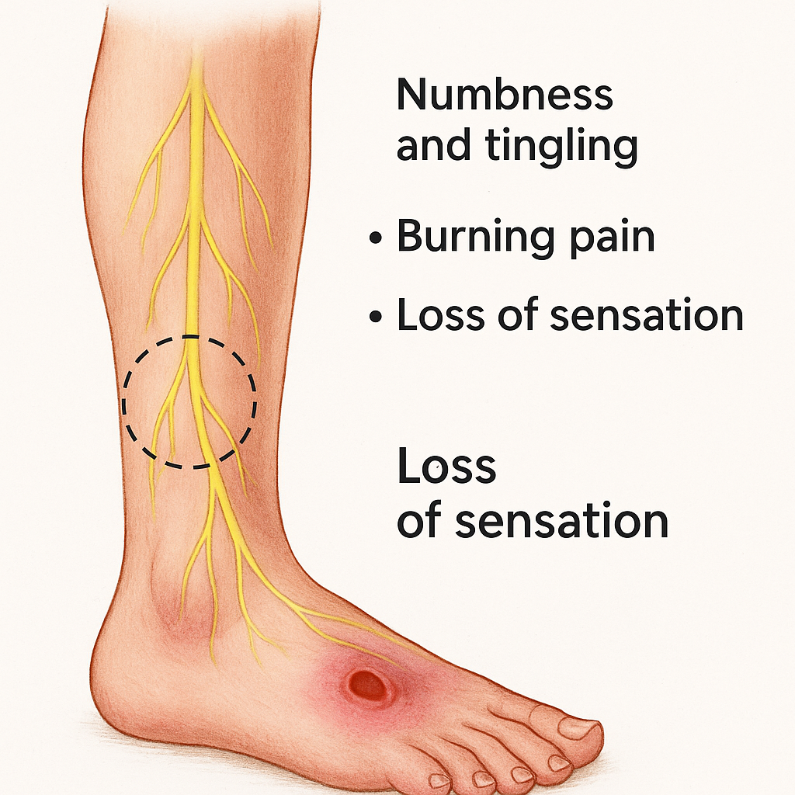
Vaka 3: “Ayağım yara olmuş ”
58 yaşında erkek, 10 yıllık Tip 2 DM
Ayaklarda yanma, karıncalanma, gece ağrısı, yüzeyel yara fark edilmemiş
Muayene:
Monofilament hissi azalmış
Vibrasyon duyusu zayıf
Ayak bileği refleksi yok
Tanı: Distal simetrik sensoriyel polinöropati
Bu en sık formdur. Ayak bakımı eğitimi ve nöropatik ağrı tedavisi hemen başlanmalıdır.

Slide 16
1. Monofilament Testi (10 g)
Ayağın 10 noktasına dik şekilde 1–2 sn dokundur.
Hasta “hissettim / hissetmedim” der.
≥4 noktada his kaybı → koruyucu duyu kaybı.
2. Vibrasyon Duyusu (128 Hz Diyapazon)
Diyapazonu titreştir, başparmak tırnak köküne yerleştir.
Hasta titreşimi erken hissetmiyorsa → büyük lif nöropatisi.
3. Aşil Refleksi (Ayak Bileği Refleksi)
Hasta diz bükülü oturur, ayak serbest sarkar.
Aşil tendona vur → normalde plantar fleksiyon olur.
Yanıt yoksa nöropati olasılığı yüksek.

Slide 17
Diyabetik Nöropati Sınıflaması
Diffüz Nöropatiler:
  Distal simetrik sensorimotor nöropati
  Otonom nöropatiler (KV, GİS, Ürogenital)
Mononöropatiler:
  Kraniyal, periferik sinir tutulumu
Radikülopati / Poliradikülopati:
  Torakal veya abdominal bant tarzı ağrılar

Slide 18
Nöropatik Ağrı Tedavisi
1. Basamak:
Trisiklik antidepresanlar (Amitriptilin 10–100 mg)
SNRI (Duloksetin, Venlafaksin)
Antikonvülzanlar (Gabapentin, Pregabalin)
2. Basamak:
Opioidler (Tramadol, Morfin SR)
Diğer: Kapsaisin krem, TENS (destek tedavi)
İlaçlar düşük dozdan başlanmalı, tolere edilene kadar titre edilmeli.
Ağrı yönetimi sabır ister ama yaşam kalitesini dramatik biçimde artırır.

Slide 19
Otonomik Nöropati (Kardiyak ve GİS)
Kardiyak: Sessiz MI, ortostatik hipotansiyon, taşikardi
GİS: Gastroparezi, diyare, konstipasyon
Ürogenital: Erektil disfonksiyon, mesane disfonksiyonu
Sudomotor: Anhidroz, aşırı terleme
Tedavi: Semptomatik + nedene yönelik

Slide 20
Koruma ve Takip
Glisemik kontrol
KB ve lipid kontrolü nöropati progresyonunu azaltır
Ayak muayenesi yılda 1 kez yapılmalı
Tarama:
  Monofilament
  Vibrasyon testi
  Otonom bulgular sorgulanmalı
Ayak muayenesi, diyabetik amputasyon riskini yarı yarıya azaltabilir.
Eğitim + erken farkındalık = en ucuz tedavi.

Slide 21
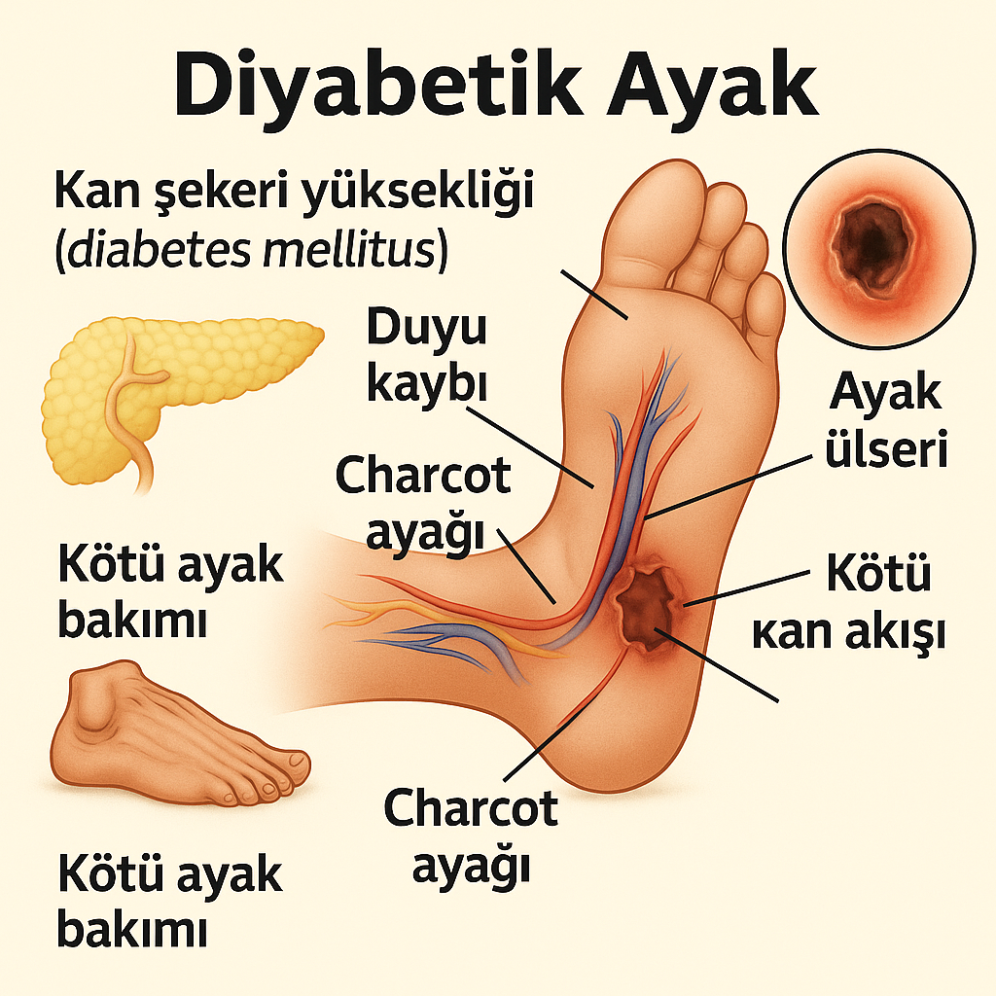
Diyabetik Ayak
Patogenez
Üçlü mekanizma:
Nöropati → Duyu kaybı
İskemi → Doku perfüzyon azalması
Enfeksiyon → Derin doku hasarı
Görsel: ChatGPT (OpenAI, 2025) ile oluşturuldu.

Slide 22
Risk Faktörleri
Uzun diyabet süresi
Kötü glisemik kontrol
Önceki ülser/ampütasyon öyküsü
Periferik arter hastalığı
Uygun olmayan ayakkabı
Görme kaybı

Slide 23
Diyabetik Ayak Tipleri
Tip | Özellik | Tedavi Yaklaşımı
Nöropatik | Sıcak, kuru, nabız alınır | Bası azalt, nemlendir
İskemik | Soğuk, soluk, nabız zayıf | KVC sevki
Nöroiskemik | Her iki özellik | Multidisipliner yaklaşım

Slide 24
Ayak Muayenesi Basamakları
İnspeksiyon – deformite, nasır, yara
Palpasyon – nabız, sıcaklık
Monofilament testi (10 g)
Vibrasyon (128 Hz diyapazon)
Refleks kontrolü
Ayakkabı kontrolü

Slide 25
Risk Grubu | Bulgular | Kontrol Sıklığı
0 | Normal duyu, nabız var | 12 ayda 1
1 | Nöropati | 6 ayda 1
2 | Nöropati + deformite / PAH | 3 ayda 1
3 | Ülser/ampütasyon öyküsü | 1 ayda 1

Slide 26
Aile Hekiminin Görevleri
Yıllık ayak muayenesi
Eğitim: günlük ayak kontrolü, uygun ayakkabı
Yara varsa erken sevk
Tırnak kesimi ve cilt bakımı eğitimi
Enfeksiyon varsa antibiyotik başlanması

Slide 27
Günlük Ayak Bakım Önerileri
Her gün kontrol
Ilık suyla yıkama, dikkatli kurutma
Nemlendirici (parmak arası hariç)
Yumuşak, uygun ayakkabı
Tırnaklar düz kesilmeli
Asla sıcak su torbası kullanılmamalı

Slide 28
Sevk Kriterleri
Derin veya nekrotik ülser
Nabız alınamaması
Şiddetli enfeksiyon
Osteomiyelit şüphesi
Hızlı ilerleyen yara

Slide 29
Mikrovasküler Komplikasyonları Tarama Sıklıkları
Komplikasyon | Tip 1 DM’de Başlama Zamanı | Tip 2 DM’de Başlama Zamanı | Tarama Sıklığı
Retinopati | Tanıdan 5 yıl sonra | Tanıda | Yılda 1
Nefropati | Tanıdan 5 yıl sonra | Tanıda | Yılda 1
Nöropati | Tanıdan 5 yıl sonra | Tanıda | Yılda 1

Slide 30
Bu sunum, TEMD 2024 Diyabet Kılavuzu ve güncel ADA/KDIGO önerileri temel alınarak hazırlanmıştır.

